Slide 1
Геометрическое приложение производной

Slide 2
Геометрический смысл производной
у
Производная функции в точке х₀ равна тангенсу угла наклона касательной
Производная функции в точке х₀ равна угловому коэффициенту касательной к графику функции в этой точке
О
α
х₀
х

Slide 3
№ 1
Найти угловой коэффициент и угол наклона касательной к графику функции:
в точке с абсциссой х₀ = 0.
Решение

Slide 4
№ 2
Найти угловой коэффициент и угол наклона касательной к графику функции:
Решение

Slide 5
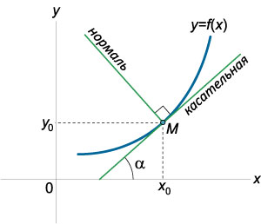
Уравнение касательной и нормали
Уравнение касательной к графику функции f(x) в точке х₀:
Уравнение нормали к графику функции f(x) в точке х₀:

Slide 6
№ 3
Составить уравнение касательной и нормали к графику функции в заданной точке:
Решение:
4)
1) f(х₀) = 3² – 4 = 5;
2) f ′(х) = 2x ;
5)
3) f ′(х₀) = 2∙3 = 6;

Slide 7
№ 4
Составить уравнение касательной и нормали к графику функции в заданной точке:
Решение:

Slide 8
№ 5
Найти угловой коэффициент и угол наклона касательной. Составить уравнение касательной к графику функции:
Решение:

Slide 9
Домашнее задание: 1) Написать конспект урока в тетради;
2) Решить задачи для самостоятельного решения в тетради.
Сфотографировать и отправить на электронную почту преподавателя olgadumnova80@mail.ru или в личные сообщения «В контакте» https://vk.com/id407022472 Ольга Думнова
Задачи для самостоятельного решения:
1) Найти угловой коэффициент и угол наклона касательной:
2) Составить уравнение касательной и нормали к графику функции в заданной точке:

